Slide 1
Android Content Providers
Niek Vandael
Bron: Udacity

Slide 2
Content providers

Slide 3
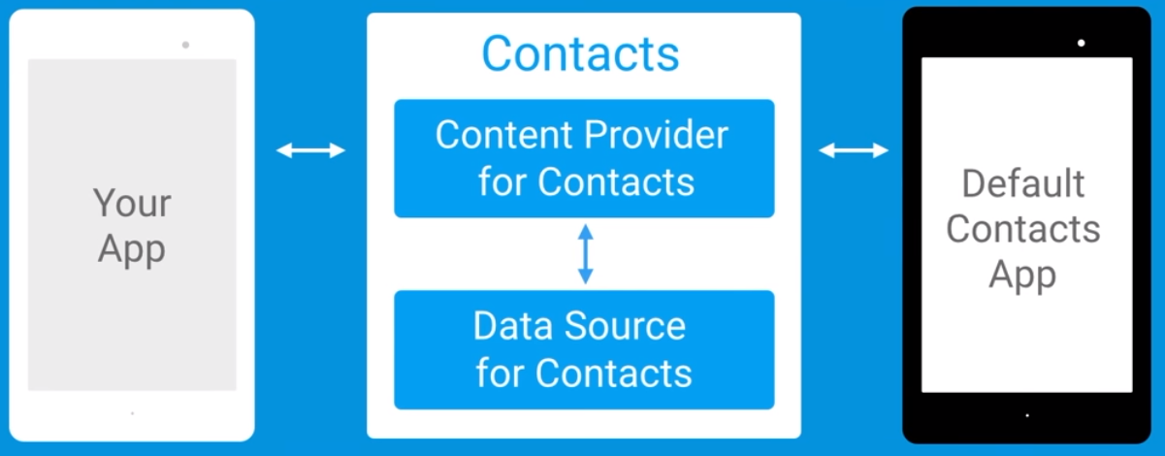
Content Providers
Data lezen van contacts, documenten, calendar…
Data schrijven naar contacts, documenten, calendar,…
Klasse die zich bevindt tussen de applicatie en de datasource & gemakkelijke toegang geeft tot de datasource

Slide 4
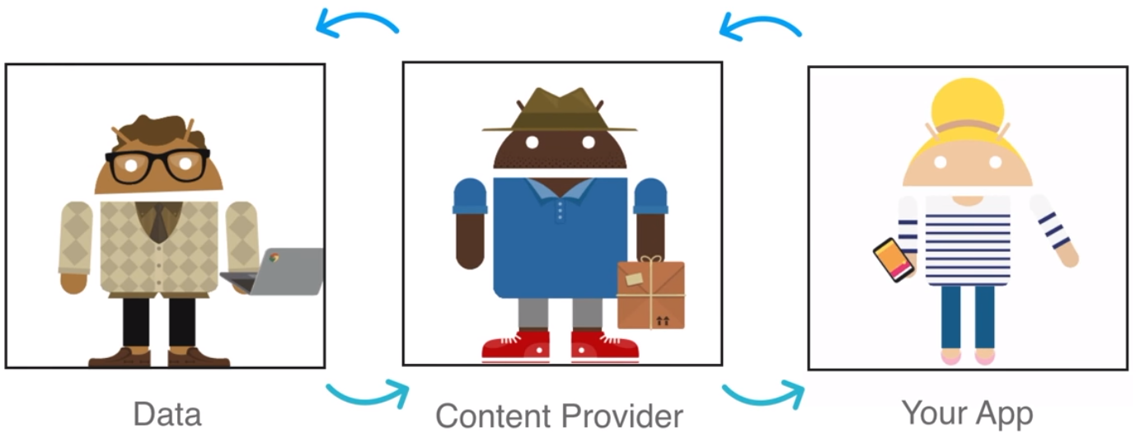
Contentprovider: middle man class
Makkelijker om de onderliggende datasource te veranderen
Sommige android classes gebruiken contentproviders (loaders, cursors,…)
De datasource openstellen naar andere applicaties (Geen contentprovider: je data is private voor enkel jouw app)

Slide 5
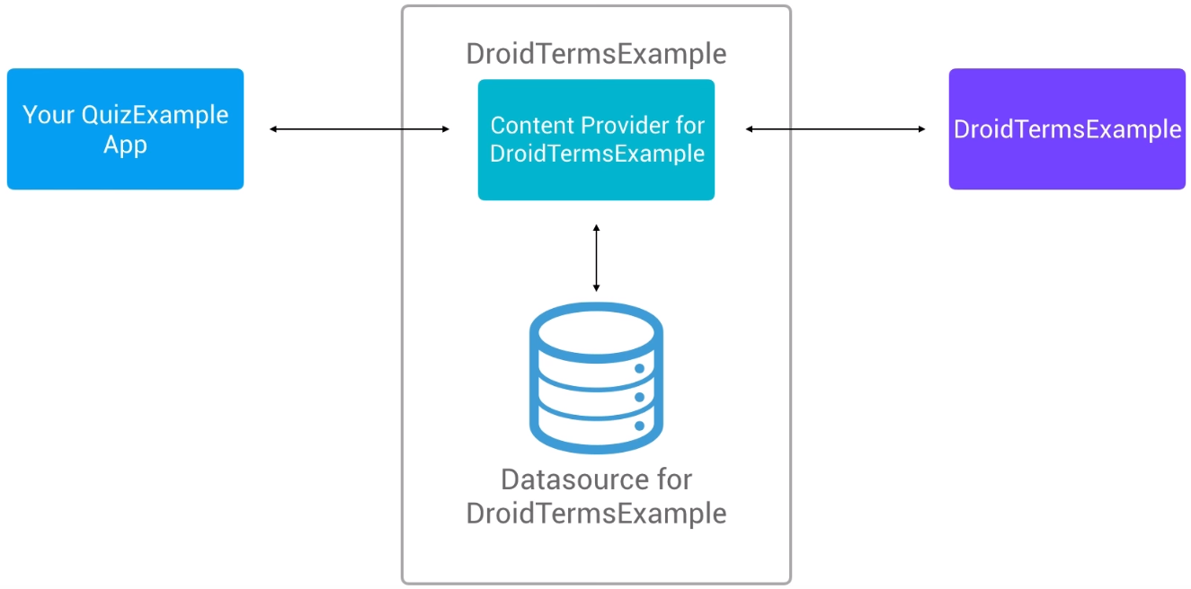
Contentprovider: middle man class
Bestaande applicatie ‘DroidTermsExample’ maakt gebruik van de SQL databank: deze databank is private voor ‘DroidTermsExample’
Om data te lezen & schrijven naar deze databank zullen ander apps (QuizExampleApp) gebruik maken van een contentprovider

Slide 6
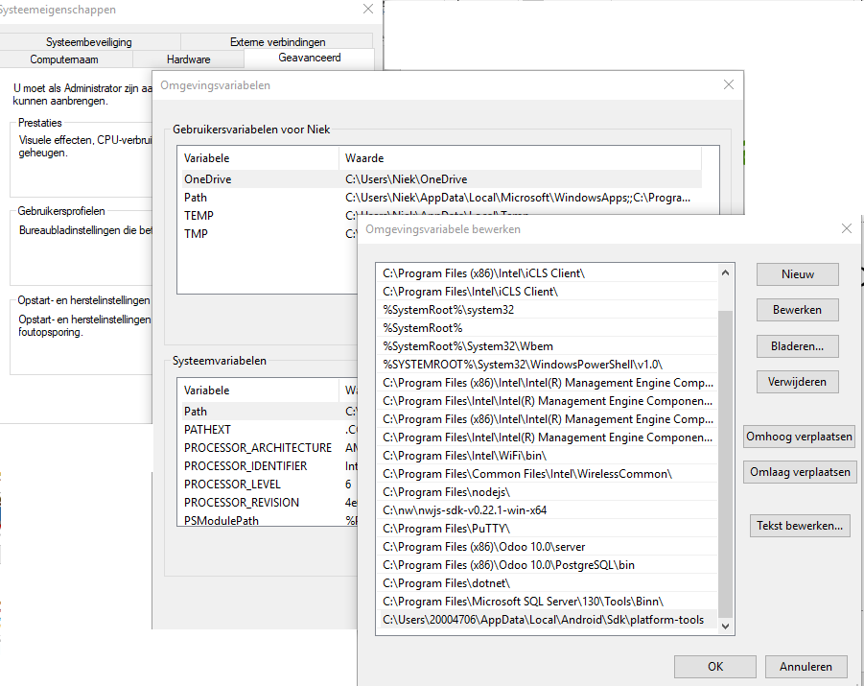
Installeren van een APK op je virtual device
Voeg toe aan het pad: C:\Users\<username>\AppData\ Local\Android\Sdk\platform-tools
Download de APK (http://bit.ly/2hIygNl)
Voer volgende commando uit: adb install <applicatieNaam>.apk

Slide 7
Gebruik maken van een content provider

Slide 8
Permission
AndroidManifest.xml: permissie toevoegen
Op deze manier kan iedere app aan de data van de voorbeeldapp, maar zal de gebruiker steeds via een dialoogje moeten toestemmen

Slide 9
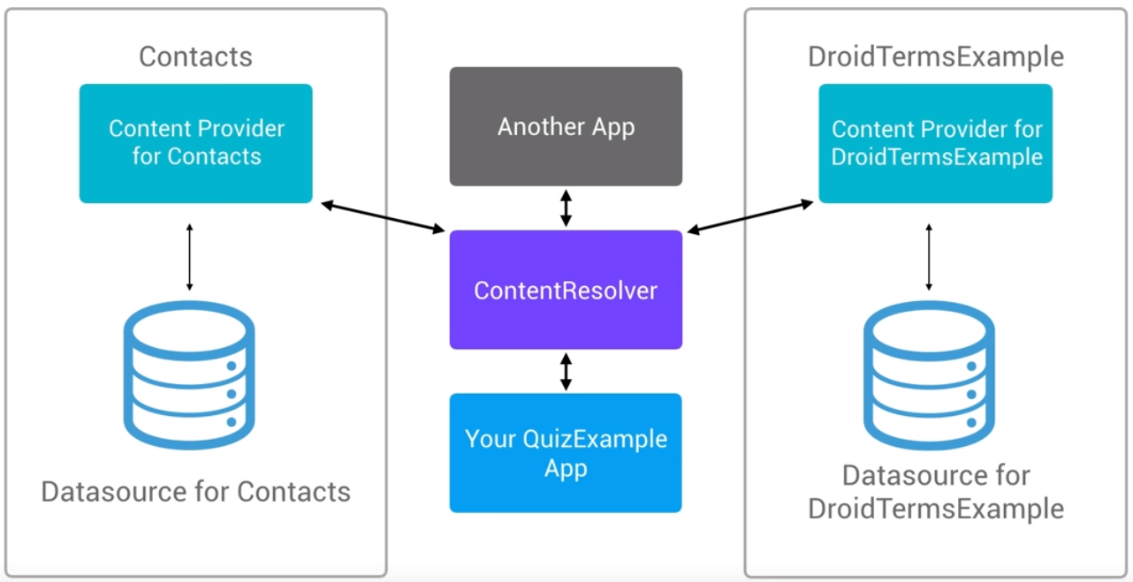
ContentResolver
Om alle data in sync te houden werken we via een ContentResolver
→ ContentResolver connecteert met de ContentProviders

Slide 10
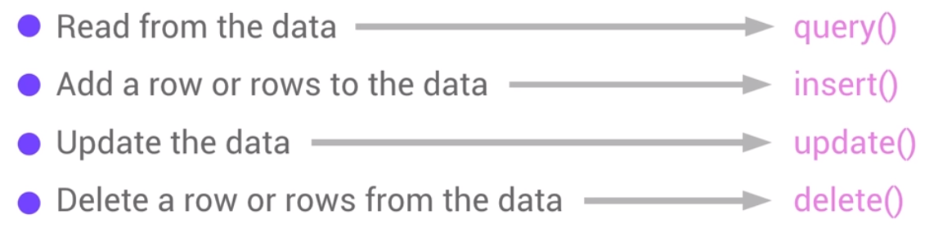
ContentProver.query
Via de resolver kunnen CRUD-actie worden uitgevoerd

Slide 11
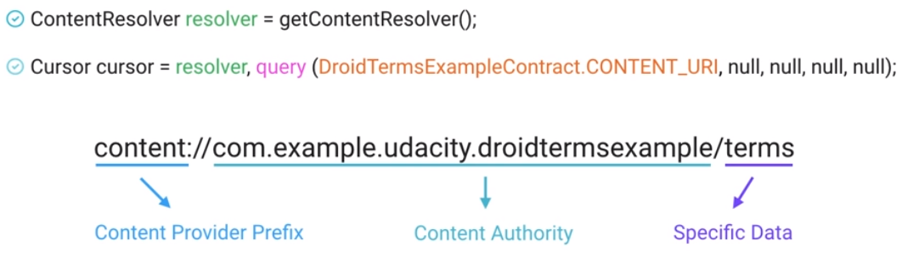
URI
URI: Uniform Resource Identifier (locatie v/d data)
Het URI van apps kan je vinden in de contract classes (vb. CalendarContract*)
* https://developer.android.com/reference/android/provider/CalendarContract.html

Slide 12
ContentProvider: hands-on

Slide 13
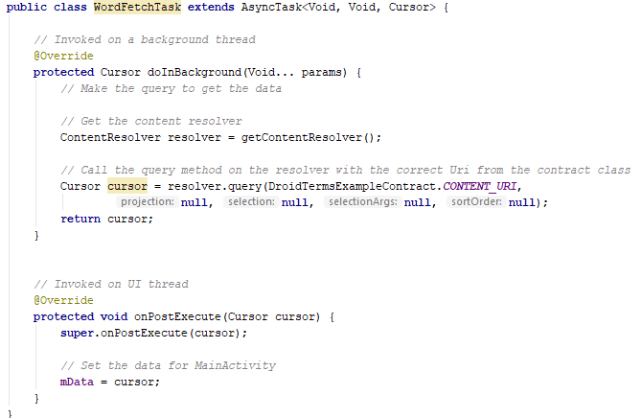
ContentProvider: hands-on (1)
1
Maak een AsyncTask
doInBackground: methode om code uit te voeren op de achtergrond
Roept de conterprovider aan ahdv het URI die gedefinieerd staat in het ‘DroidtermsExampleContract’
Het resultaat van deze async task is een cursor. Houd deze cursor bij als variabele van MainActivity
2
3
4

Slide 14
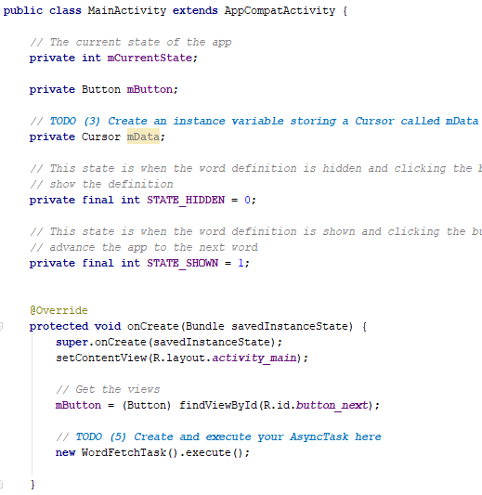
ContentProvider: hands-on (2)
Het resultaat van de async task wordt bijgehouden in MainActivity
De AsyncTask wordt gemaakt en uitgevoerd
1
2

Slide 15
Cursor
De Query methode geeft een cursor terug (ref. SQLite)
Cursor = iterator om data te lezen/schrijven binnen de ContentProvider
→ Zie hoofstuk ‘SQLite’

Slide 16
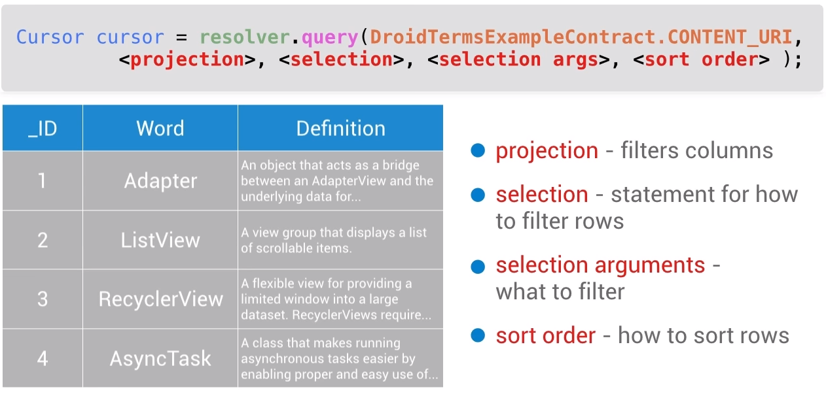
resolver.query
Extra params v/d query methode: SQL-like parameter select col1, col2 from table where x=1 and y=2 order by id

Slide 17
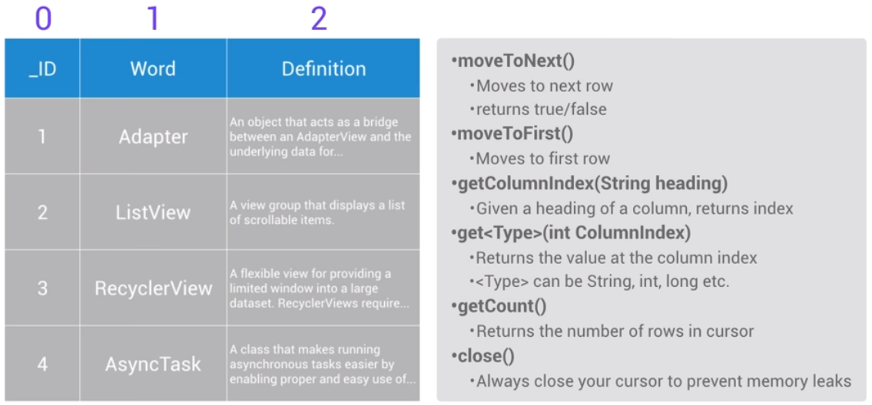
Werken met de cursor

Slide 18
Cursor: code
Code om te itereren over alle rijen & de resultaten te loggen:
Zoek de index van bepaalde kolommen
Ga naar de volgende rij in je cursor
Zoek in de dataset de waarde die overeenstemt met kolomindex
Sluit de cursor (voorkom memory-leaks!)
1
2
3
4
Notes:
int wordCol = cursor.getColumnIndex(GlossaryContract.COLUMN_WORD);
int definitionCol = cursor.getColumnIndex(GlossaryContract.COLUMN_DEFINITION);
while (cursor.moveToNext()) {
String word = cursor.getString(wordCol);
String definition = cursor.getString(definitionCol);
Log.v(“Cursor Example”, word + “ - “ + definition);
}
Cursor.close();

